Slide 1

Система мониторинга серверов на Python
Дипломный проект:
Python: 401
Серый Д.А.
г. Запорожье Сентябрь 2019

Slide 2



Актуальность проекта
Современные системы мониторинга:

Slide 3



Используемые в разработке решения
Клиент
WEB – сервер
Администратор
Клиент
Клиент
Клиент

Slide 4
Подключаемые модули Python
Socket
Platform
Cpuinfo
Psutil
Sqlite3
Datetime
Threading
Pyinstaller

Slide 5
Структура приложения
Функциональная схема построения приложения:
Клиент
Web - Сервер
Web - сервер
Администратор
(браузер)
Скрипт сбора информации (работает по расписанию, интервал 1 мин.)
TCP : 5700
Скрипты приложения
Скрипт обработки полученной информации
БД (sqlite3)
БД (sqlite3)

Slide 6
Структура баз данных системы
Клиент мониторинга
Сервер мониторинга
client
id
name
ipadress
os
time_d
time_t
cpu_name
cpu_percent
cpu_count_l
cpu_count_f
ram_total
ram_percent
ram_used
disk_total
disk_percent
disk_used
serv
id
name
ipadress
os
time_d
time_t
cpu_name
cpu_percent
cpu_count_l
cpu_count_f
ram_total
ram_percent
ram_used
disk_total
disk_percent
disk_used
pc
id
name
ipadress
os

Slide 7
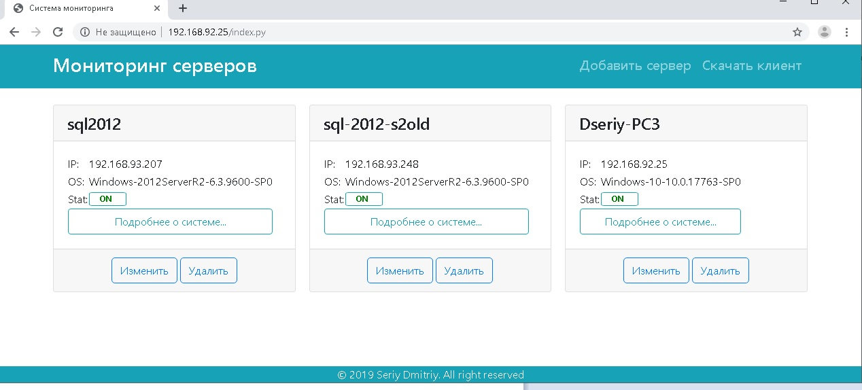
Внешний вид WEB - системы

Slide 8
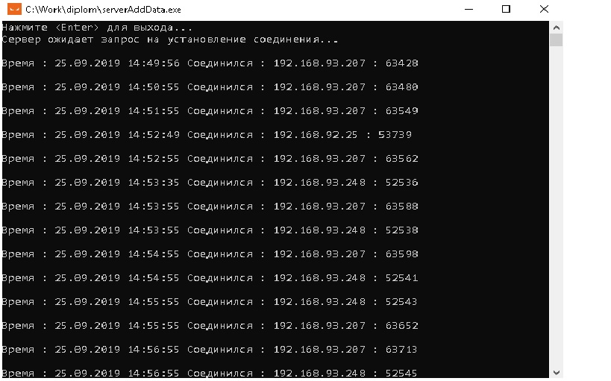
Работа серверной части системы по приёму и обработке информации от клиента

Slide 9
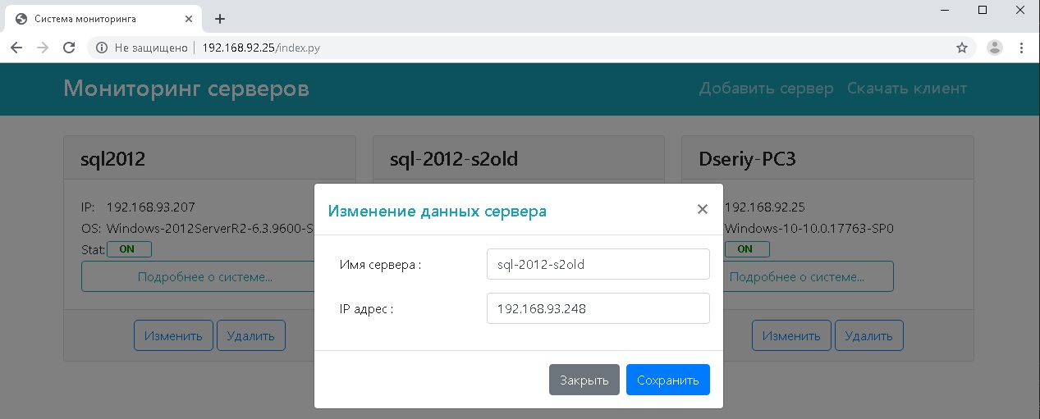
Модальное окно редактирования параметров клиента

Slide 10
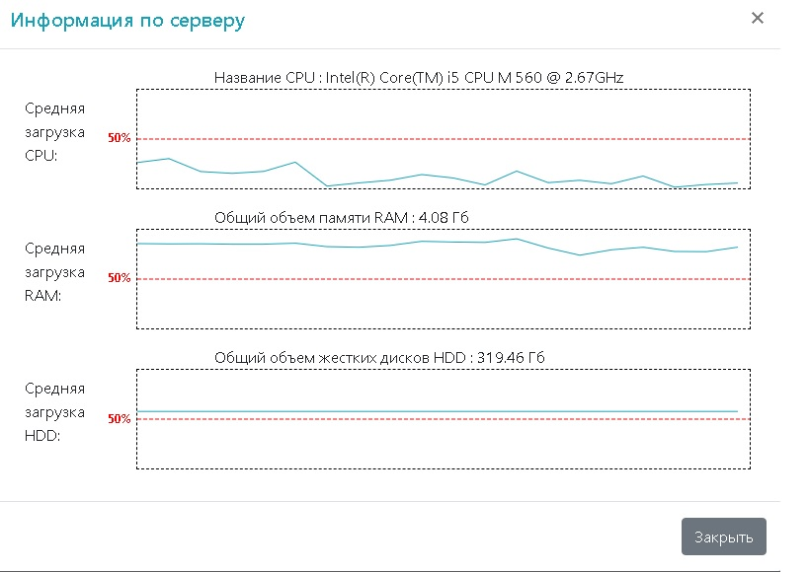
Модальное окно мониторинга характеристик клиента

Slide 11
Перспективы развития
Отправка уведомлений (почта, смс) о превышении заданных параметров мониторинга
Доработка модуля для работы с процессами и сессиями пользователей сервера (имя процесса, потребление ресурсов)
Расширение параметров мониторинга серверов (сеть, приложения и т.д.)

Slide 12
СПАСИБО ЗА ВНИМАНИЕ

